Slide 1
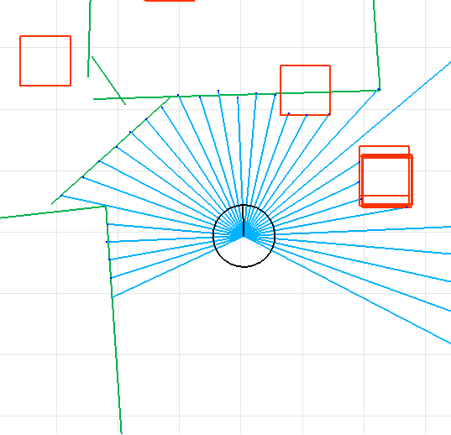
Laserと障害物との当たり判定
（線分と線分の交差判定）
当たり判定あれば、
最短点との距離を返す
（線分と線分の交点を求める）
測定された距離に、
誤差を加算

